Slide 1
Презентация кабинета биологии МБОУ Родинской средней школы
Учитель биологии: Недякина И. А.

Slide 2
Кабинет биологии в нашей школе совмещен
с кабинетом химии, он состоит из класса- лаборатории, где проводятся занятия с учащимися, и лаборантской комнаты, где хранятся наглядные пособия и лабораторное оборудование. Соблюдение в биологическом кабинете всех санитарно- гигиенических норм обеспечивает нормальный учебный процесс и повышает работоспособность учащихся.

Slide 3
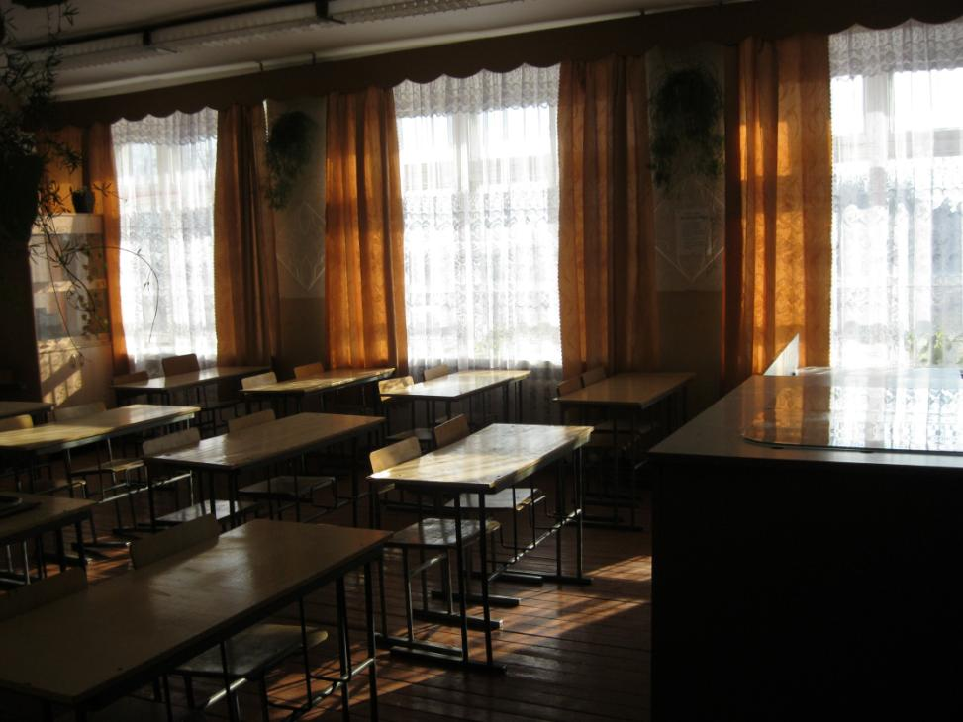
В кабинете биологии всегда чисто, уютно, тепло.

Slide 4
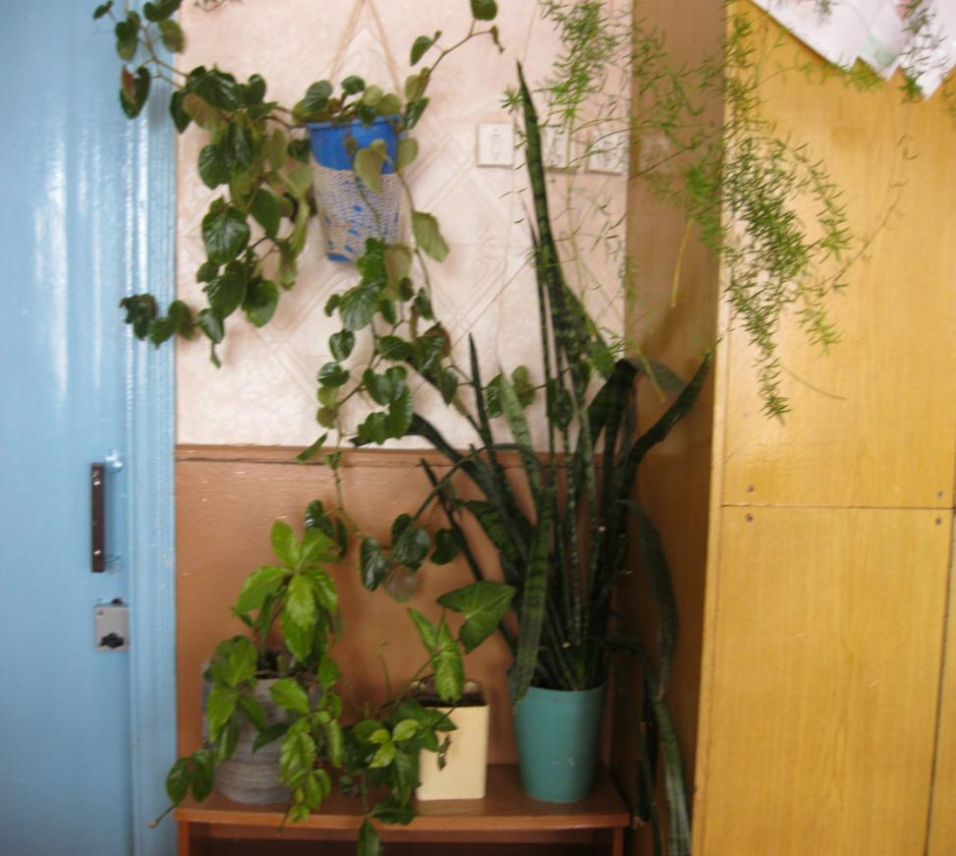
В кабинете много цветов.

Slide 5
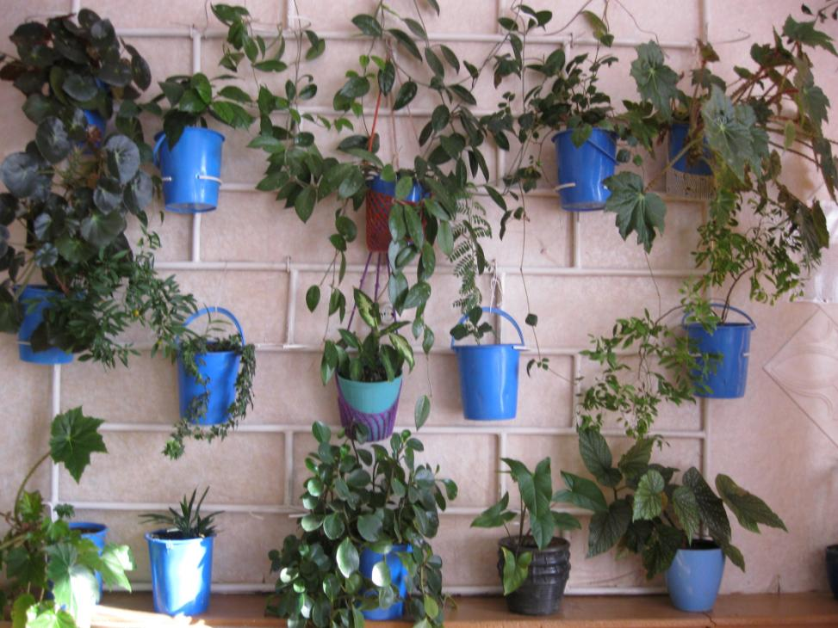

Slide 6
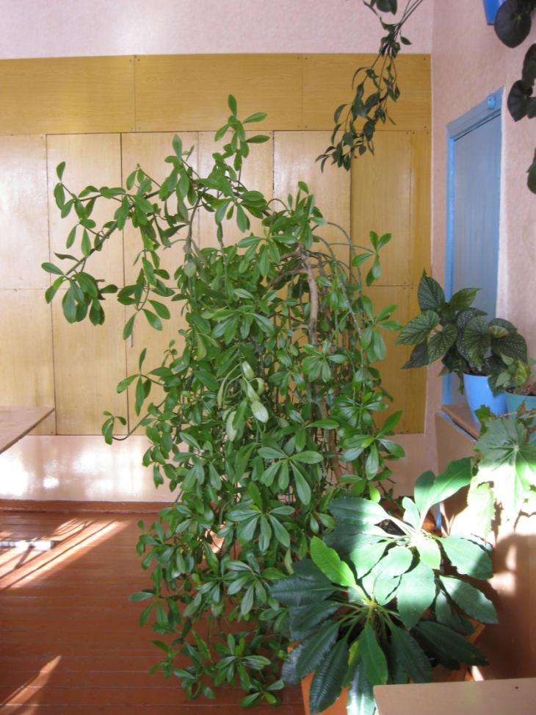

Slide 7
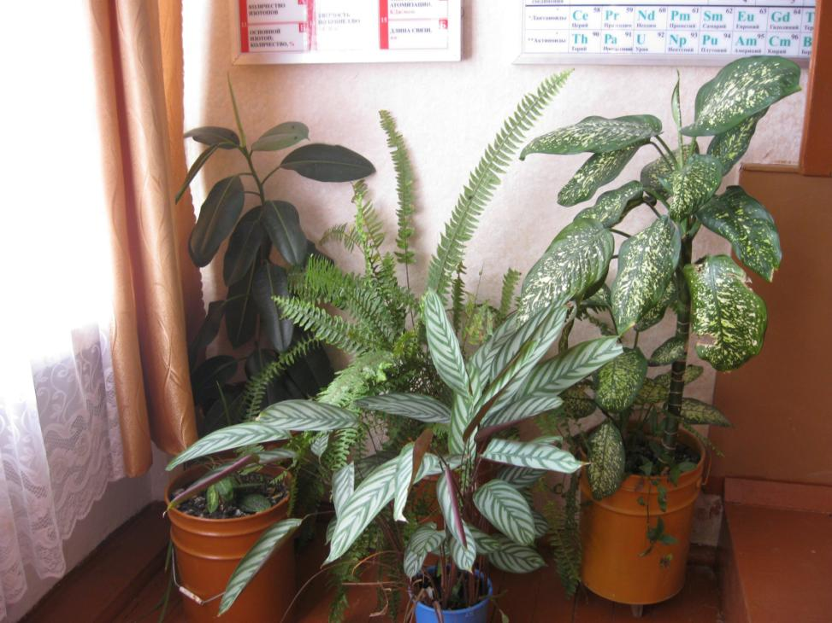

Slide 8
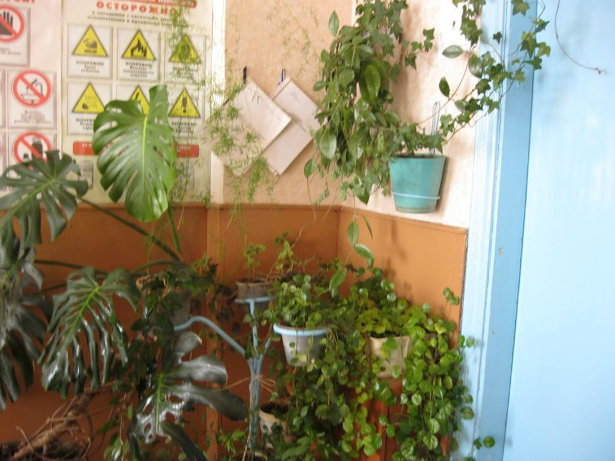
В кабинете есть необходимая документация: инструкции по технике
безопасности при работе в кабинете биологии, на учебно- опытном
участке, должностные обязанности учителя биологии, план
эвакуации при пожаре.

Slide 9
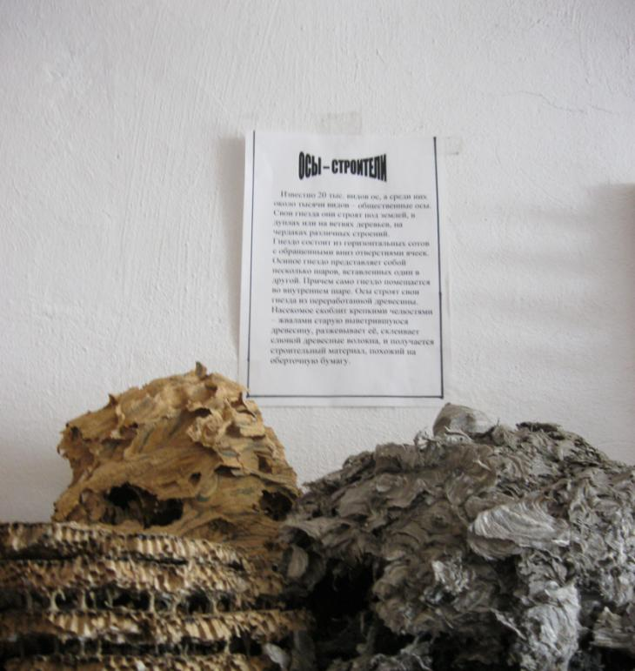
Осиные гнезда принесли учащиеся, их заинтересовал вопрос :
«Как и из чего делают свои гнезда осы?»

Slide 10
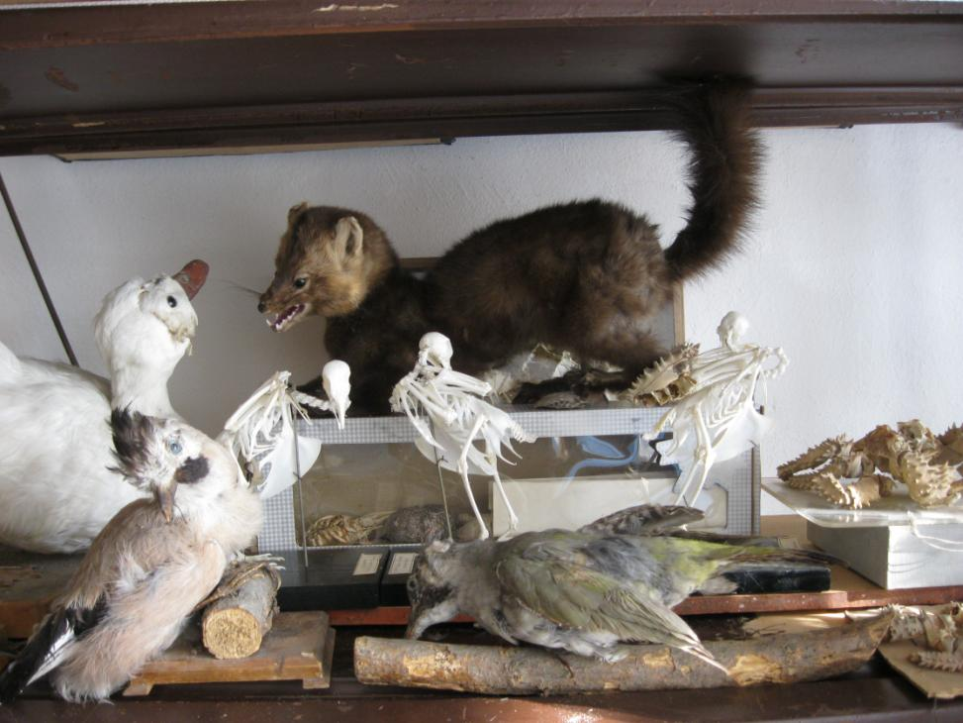
Для проведения уроков зоологии имеются чучела и скелеты некоторых животных.

Slide 11
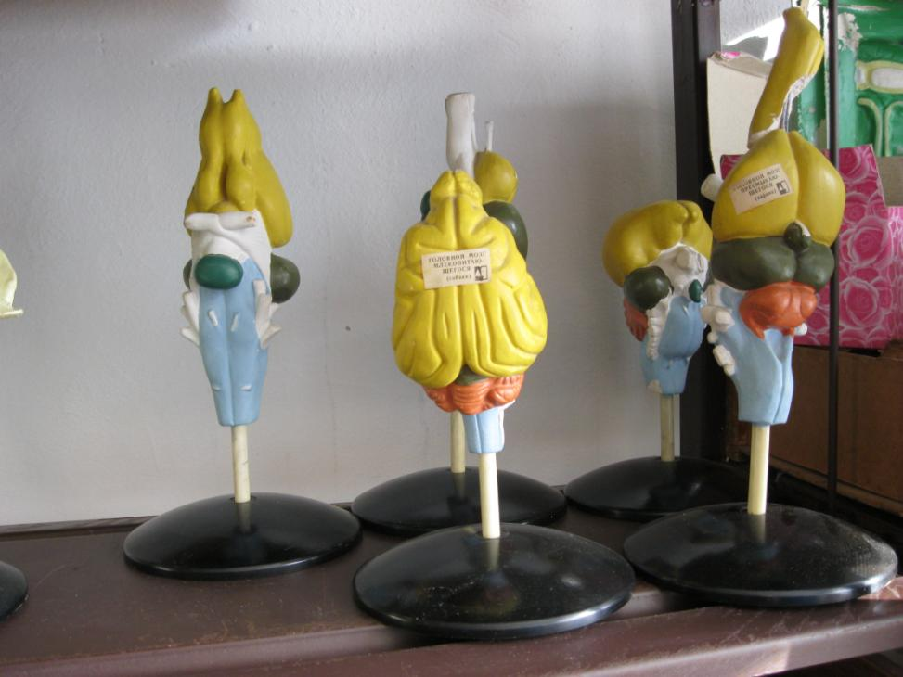
При изучении темы «Координация и регуляция» в 6 кл. муляжи головного мозга
различных животных помогают наглядно увидеть, что отделы мозга и его размеры
развиты по- разному, в зависимости от уровня организации и образа жизни животного.

Slide 12
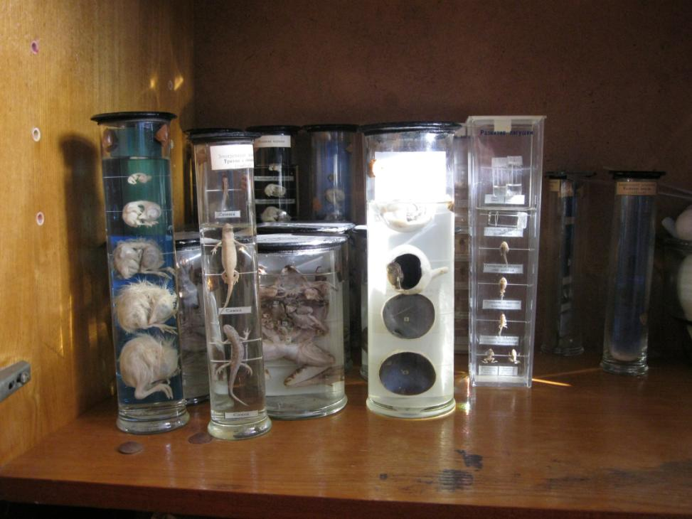
В кабинете есть фабричные влажные препараты: «Развитие курицы», «Внутреннее строение лягушки» и некоторые другие.

Slide 13
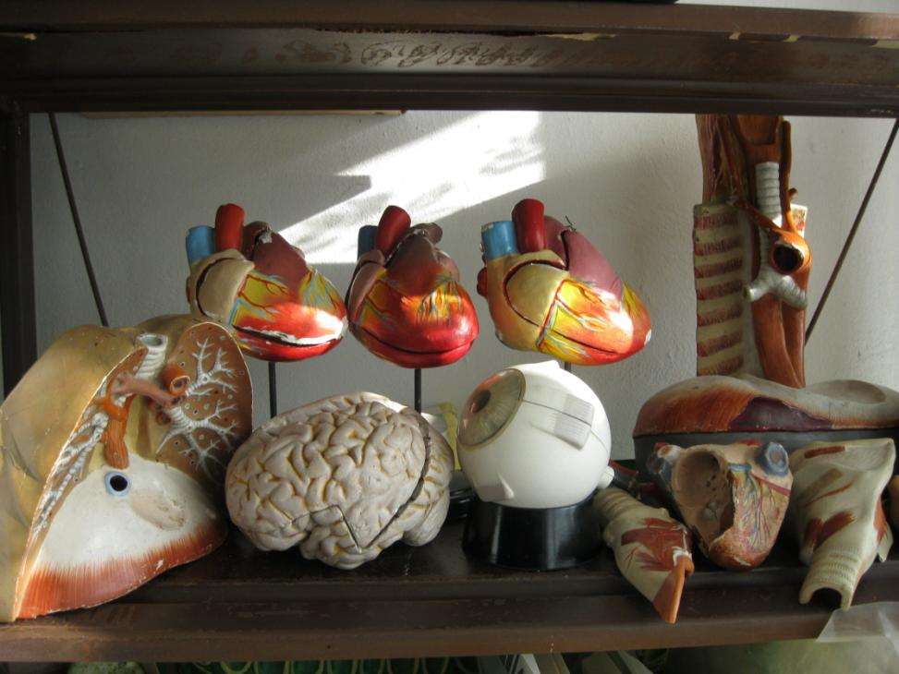
Модели и муляжи внутренних органов помогают в изучении анатомии человека.

Slide 14
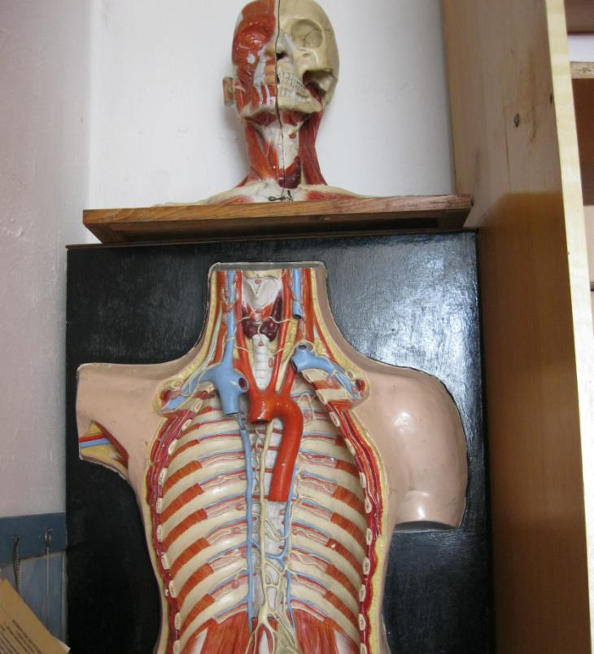
Макеты дают
представление
о внутреннем
строении,
о расположении
мышц в
организме
человека

Slide 15
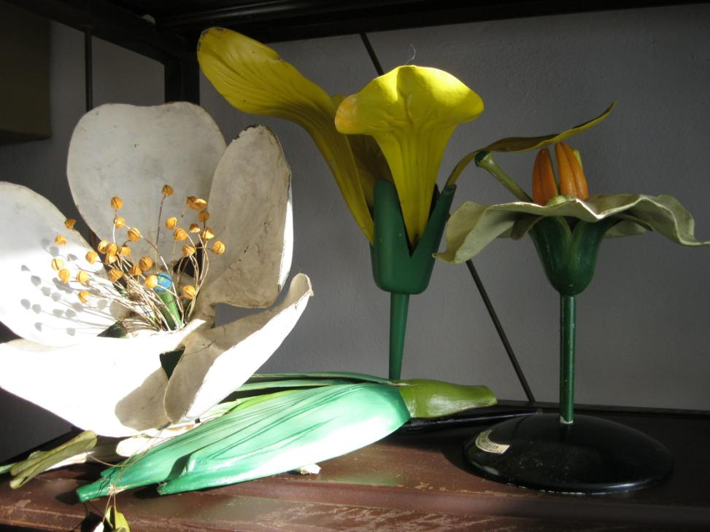
Модели цветков растений, динамические модели развития мха,
папоротника, муляжи грибов, овощей, фруктов
необходимы на уроках ботаники.

Slide 16
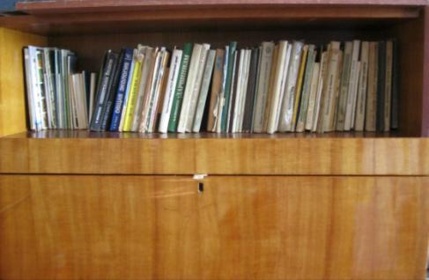
В разное время учителями биологии работали Зюзина Нина Алексеевна (1961- 1995гг.),
Медведкина Алла Ефимовна (1971- 1981, 1992- 2000гг.), ими
накоплено большое количество
книг по биологии, которые и сейчас
учащиеся используют для
подготовки докладов.
Очень «выручают» на уроках учебные пособия по биологии для 6- 11 кл., в них есть
и лабораторные работы, и разнообразные тесты, и кроссворды, и задачи , и многое другое.

Slide 17
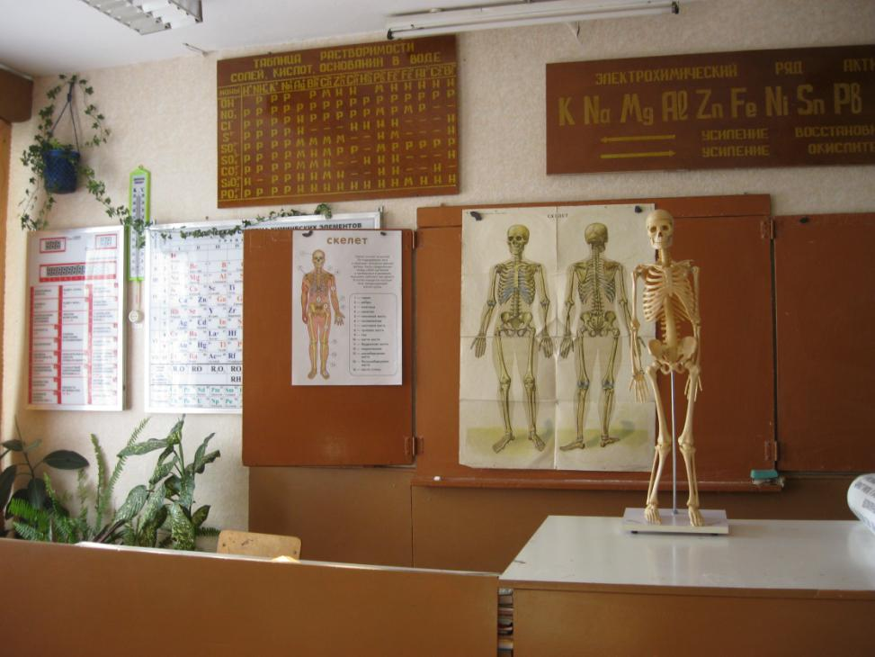
В кабинете имеются в достаточном количестве таблицы: иллюстративные, графические, цифровые, текстовые и комбинированные.

Slide 18
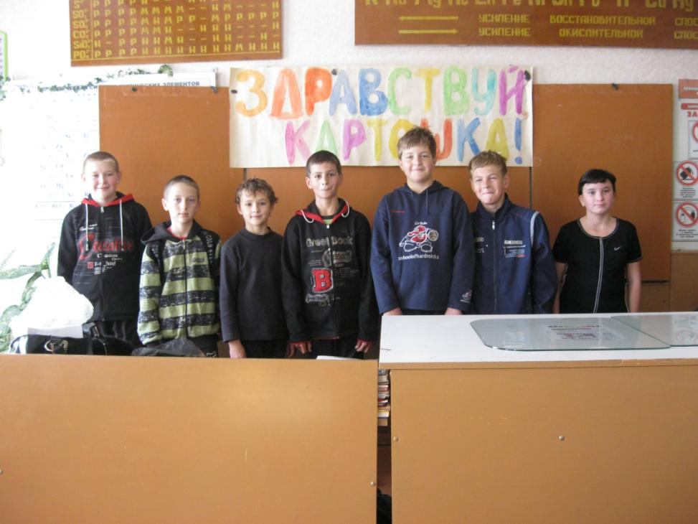
Идет подготовка к классному часу
«Здравствуй, картошка».

Slide 19
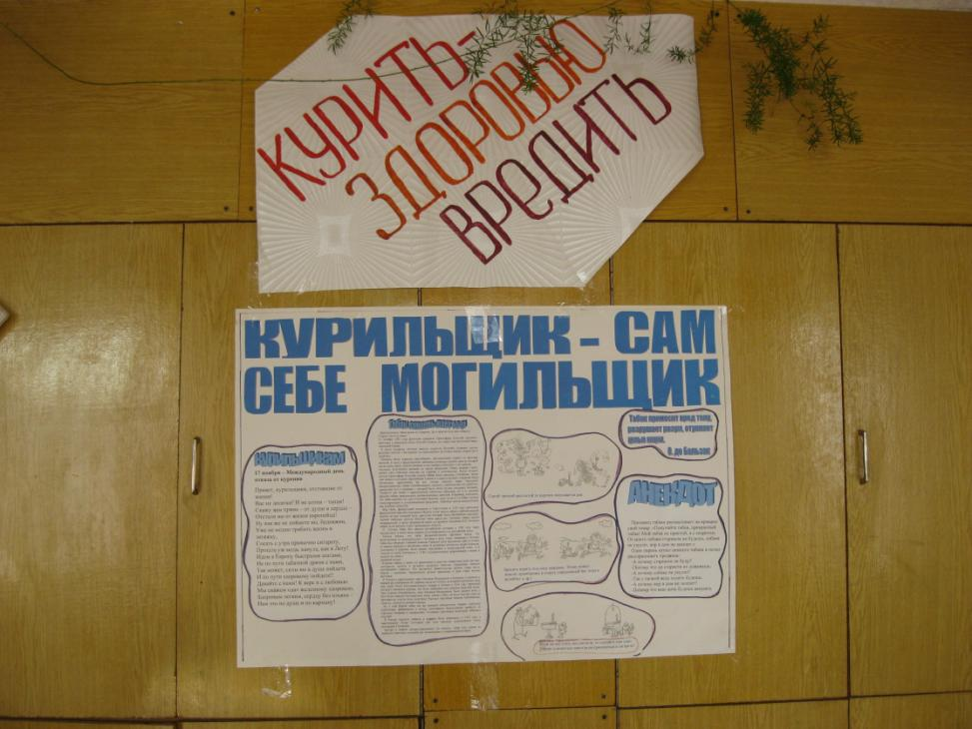
Материал к КВНу «Курить- здоровью вредить»

Slide 20
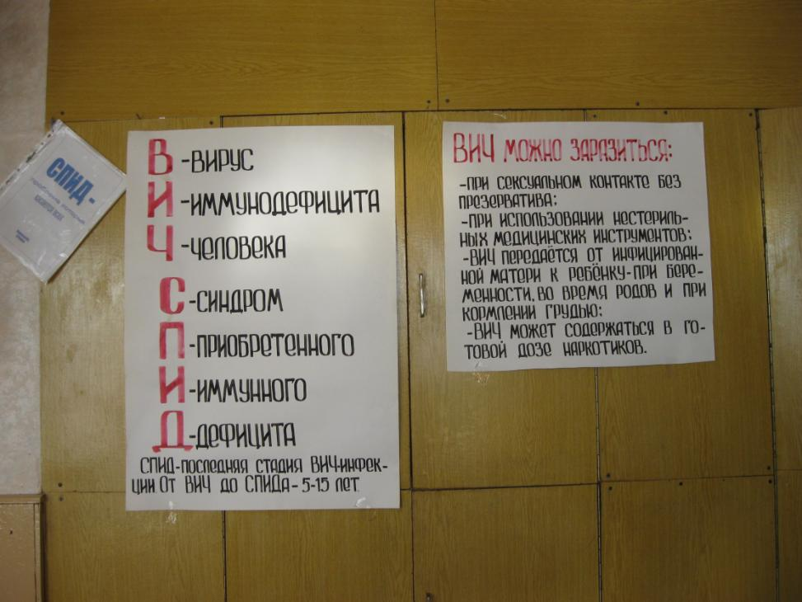
Оформление для классного часа «СПИД- проблема века»

Slide 21
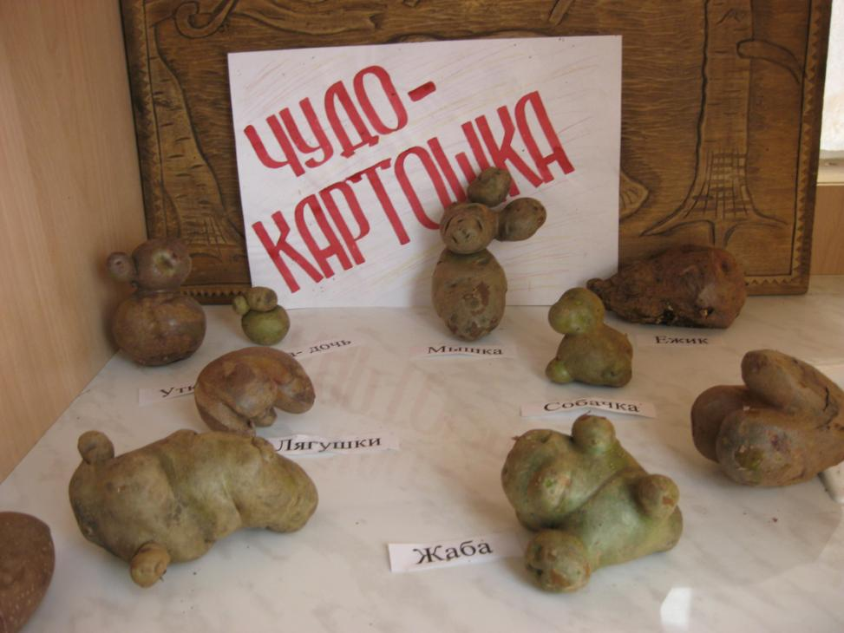
В
ре
В течение учебного года проводятся конкурсы:: рефератов, рисунков, фотографий.
В этом году впервые провели конкурс «Чудо- картошка»

Slide 22
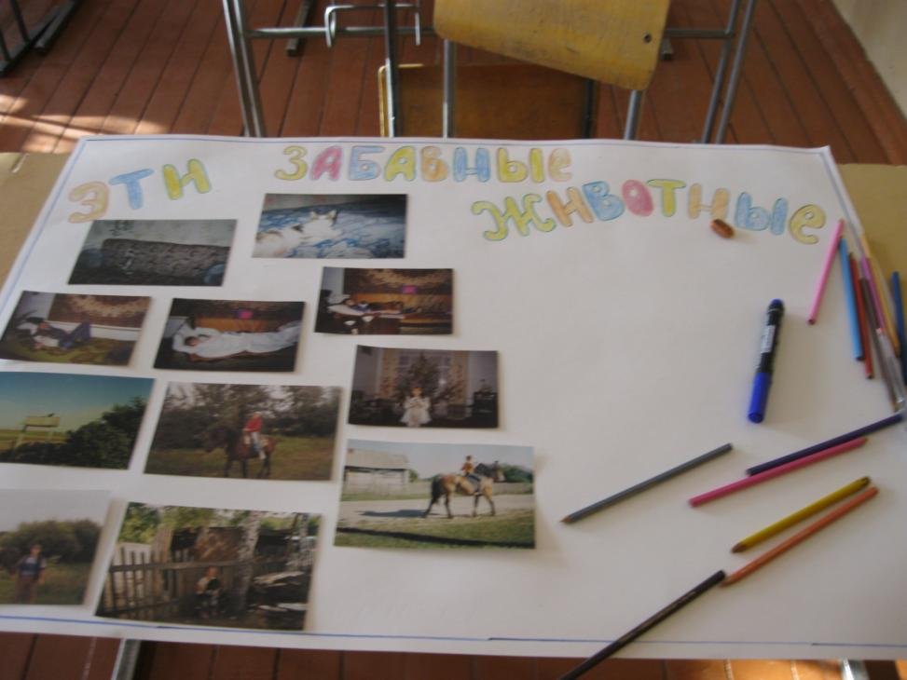
Готовится фотовыставка «Эти забавные животные»

Slide 23
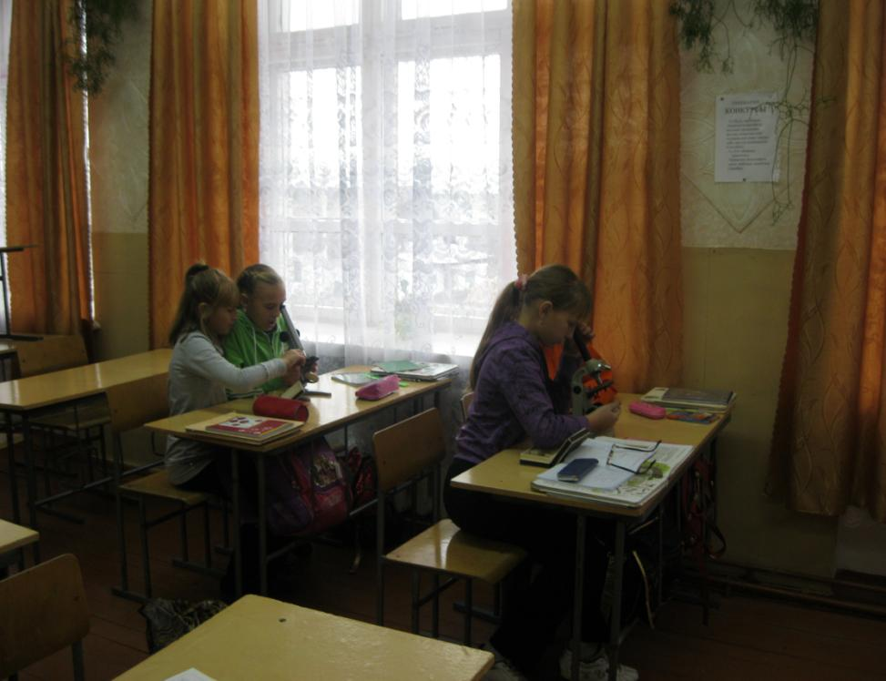
Учащиеся всегда с удовольствием работают с микроскопами.

Slide 24
Содержание школьных программ отражает последние достижения биологической науки, отчего значительно повысился научный уровень курса биологии. Организация учебного процесса и успешное обучение биологии во многом зависят от наличия материальной базы. Хорошее оснащение кабинета- один из путей повышения эффективности проведения уроков биологии.

